Slide 1



GVHD: Thầy Phan Trung Hiếu
ASSIGNMENT
Danh sách thành viên:
DƯƠNG NGUYỄN NGUYÊN NGHĨA – 2011672
PHẠM VIỆT CƯỜNG – 1912830
NGUYỄN TRỌNG ĐỨC LƯƠNG – 1914079
NGUYỄN MINH THANH – 2220023
TRẦN HUỲNH KHÁNH TOÀN – 2112462
NGUYỄN TẤT TẤN DŨNG – 2113066
ĐẶNG THANH HÀNG - 2220005
STUDENT SMART PRINTING SERVICE (HCMUT_SSPS)

Slide 2
NỘI DUNG CHÍNH:
Tổng quan về dự án
Kết quả dự án
Các quyết định kỹ thuật quan trọng
Những rủi ro, thách thức trong quá trình thực hiện
Bài học rút ra cho nhóm

Slide 3
TỔNG QUAN DỰ ÁN
1/ Nhu cầu để làm nên dự án
Do nhu cầu in ấn của sinh viên nên triển khai một mạng lưới máy in thông minh được đặt một cách chiến lược trên khắp khuôn viên trường. Những máy in này được trang bị tính năng và chức năng tiên tiến để tối ưu hóa quy trình in ấn và nâng cao sự tiện lợi cho sinh viên
2/ Các bên liên quan chính
Sinh viên
Nhân viên dịch vụ in ấn (SPSO)

Slide 4


TỔNG QUAN DỰ ÁN
3/ Yêu cầu các chức năng quan trọng mà hệ thống cung cấp
Đối với sinh viên:
+Đẩy tài liệu lên hệ thống để lưu trữ, in ấn;
+Tùy chọn máy in để thực hiện in ấn;
+Chỉ định các thuộc tính như khổ giấy, số trang, một/hai mặt, số bản sao.
+Có thể xem lịch sử các lần sử dụng máy in của bản thân.
+Có thể mua thêm trang in và thành toán trực tuyến qua BKPay của trường;
+Trong mỗi học kỳ được cấp mặc định một số trang giấy khổ A4 để in ấn.
Đối với nhân viên dịch vụ in ấn sinh viên (SPSO):
+Có quyền thêm, bật và tắt máy in;
+Có thể tùy chỉnh các cấu hình khác của hệ thống như số trang mặc định, ngày tháng cấp số trang mặc định cho sinh viên, các loại file được hệ thống chấp nhận;
+Thống kê và báo cáo: cho phép có thể thống kê được các tài liệu được in trong ngày, tháng hoặc năm.

Slide 5

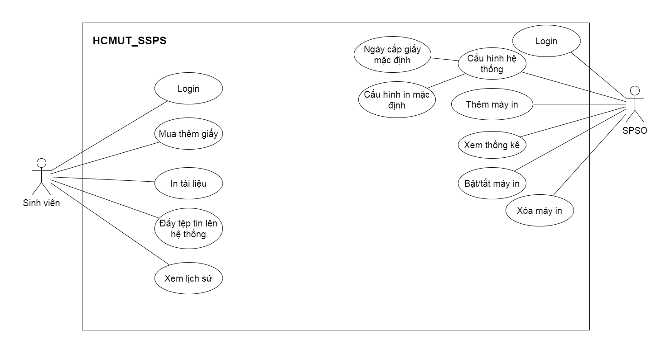
KẾT QUẢ DỰ ÁN
Use-case diagram cho toàn bộ hệ thống

Slide 6
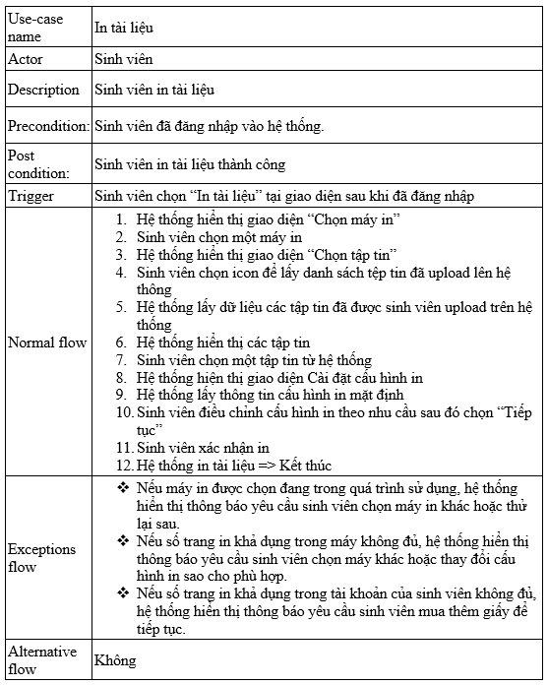
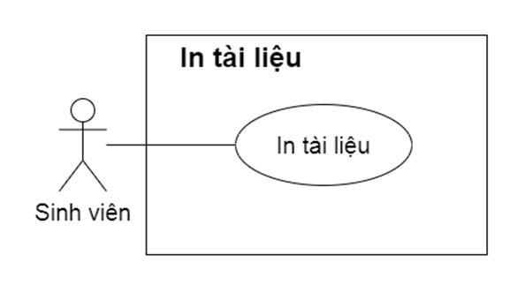
KẾT QUẢ DỰ ÁN
Use-case diagram một số module quan trọng và đặc tả tương ứng

Slide 7
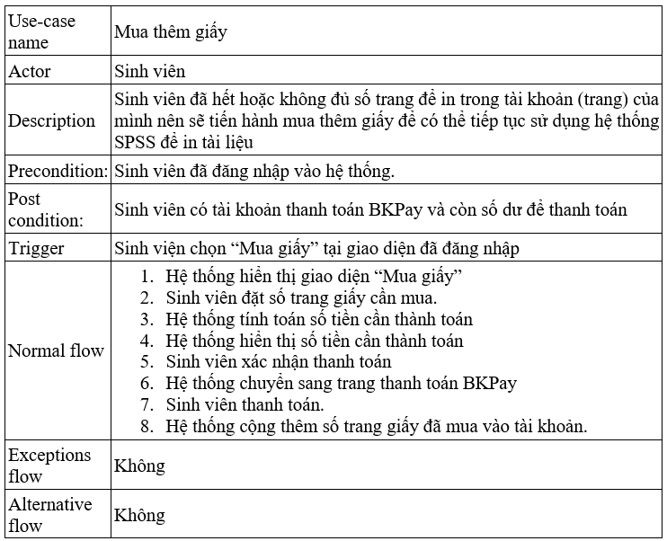
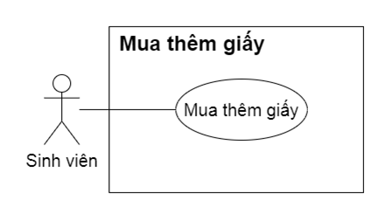
KẾT QUẢ DỰ ÁN
Use-case diagram một số module quan trọng và đặc tả tương ứng

Slide 8
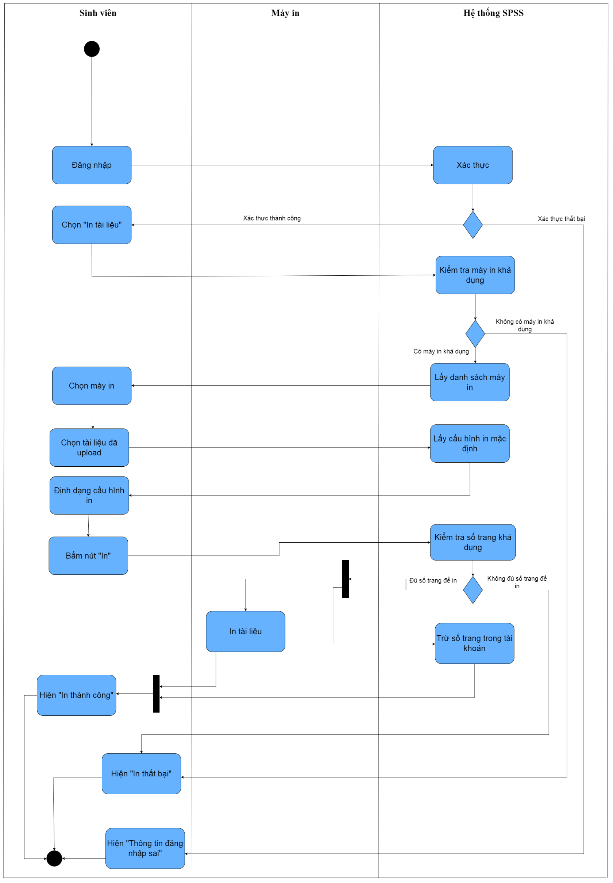
KẾT QUẢ DỰ ÁN
Activity diagram module “In tài liệu”

Slide 9
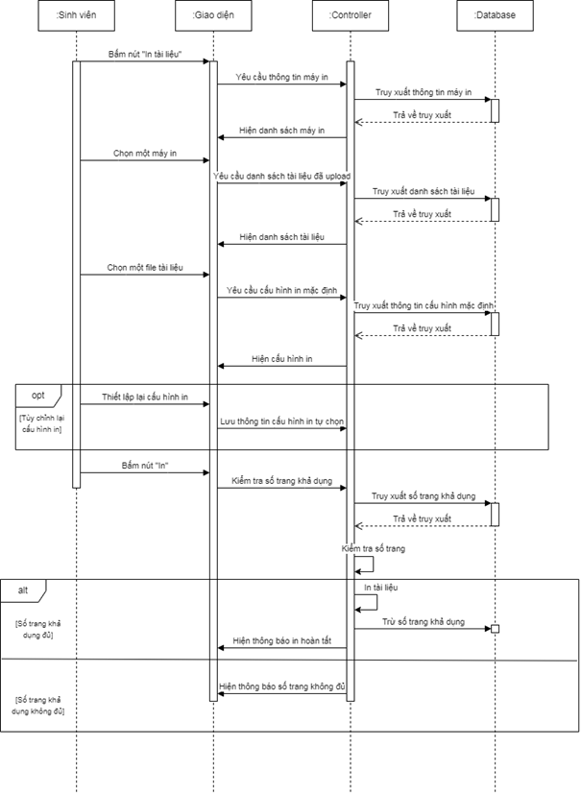
KẾT QUẢ DỰ ÁN
SEQUENCE diagram module “In tài liệu”

Slide 10
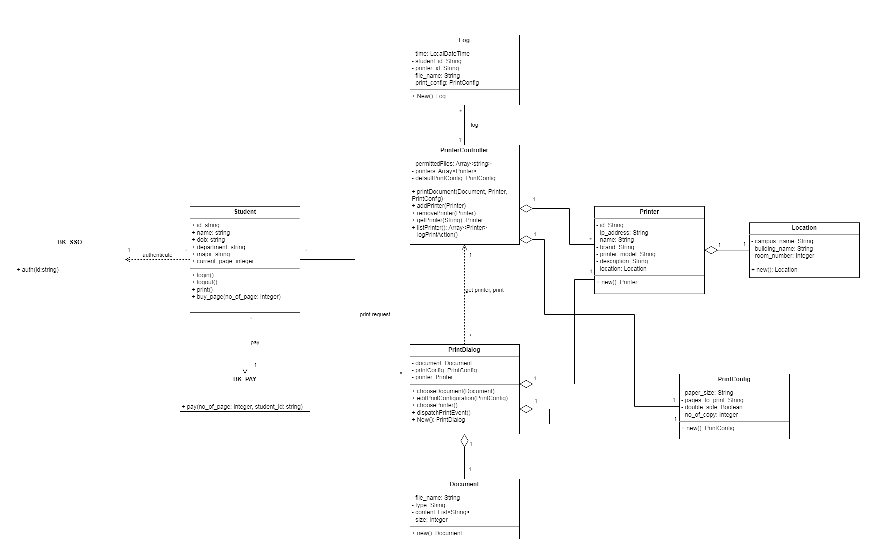
KẾT QUẢ DỰ ÁN
CLASS diagram

Slide 11
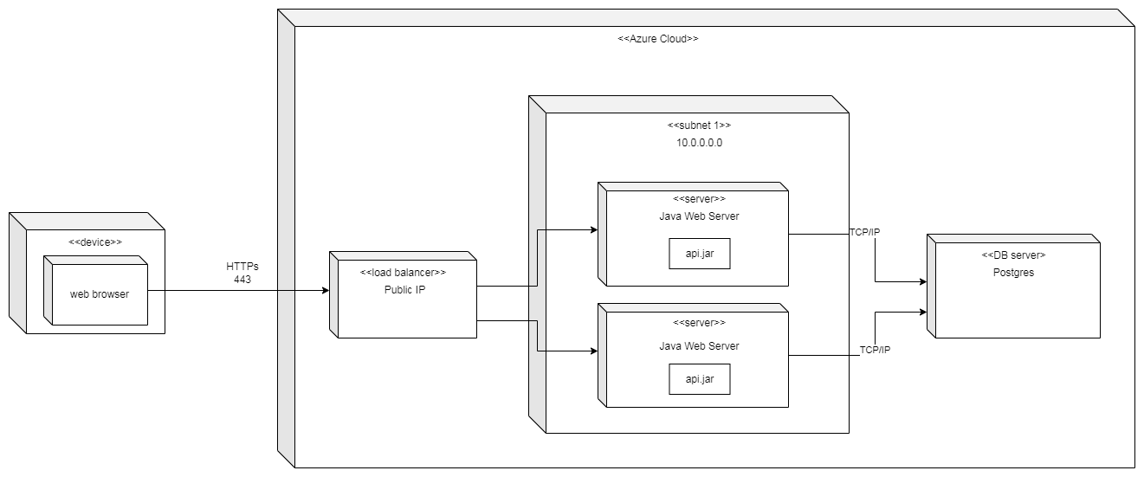
KẾT QUẢ DỰ ÁN
DEPLOYMENT DIAGRAM

Slide 12
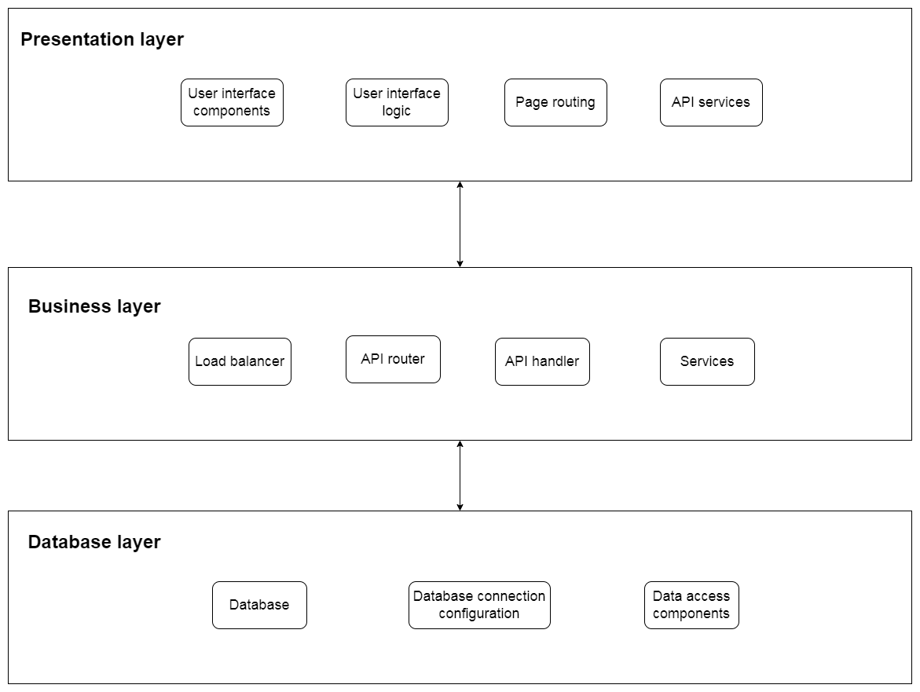
KẾT QUẢ DỰ ÁN
LAYERED ARCHITECTURE

Slide 13
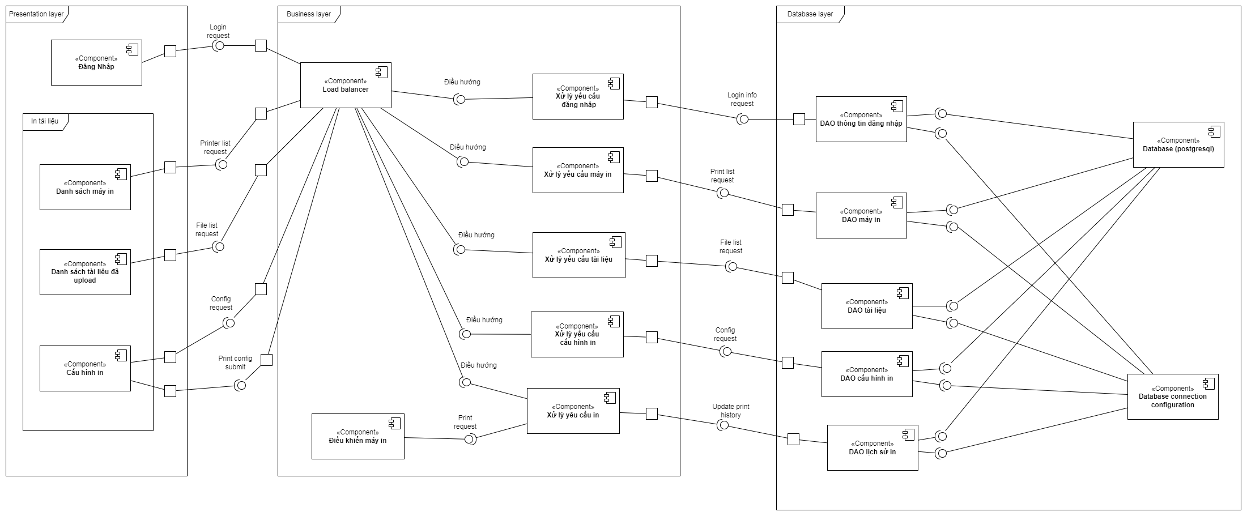
KẾT QUẢ DỰ ÁN
COMPONENT DIAGRAM

Slide 14
CÁC CÔNG NGHỆ SỬ DỤNG
Quản lý source code & tài nguyên: Github
GitHub là nền tảng phổ biến và linh hoạt cho quản lý mã nguồn, giúp các thành viên làm việc cùng nhau và theo dõi thay đổi một cách hiệu quả
Nền tảng giao tiếp: Zalo, Google Meet
Sử dụng quen giao diện, đáp ứng tốt về mặt giao tiếp và truyển đạt thông tin với nhau.
Thiết kế UI: Figma
Cho phép các thành viên trong nhóm có thể cùng thiết kế UI và sau này cũng sẽ sử dụng nhiều trong các project khác.

Slide 15
CÁC CÔNG NGHỆ SỬ DỤNG
Front-end: React, html5, Css3, Javascript, Bootstrap 5
Nhóm đã có một vài thành viên chủ chốt về công việc coding biết nhiều về các công nghệ này => Chọn các công nghệ này sẽ đơn giản hơn trong việc tìm hiểu và hiện thực.
Các công nghệ này nhiều người sử dụng nên lượng chia sẽ tìm kiếm thông tin có nhiều hơn
Back-end: Nodejs
Node.js là môi trường thực thi JavaScript ở phía server, giúp đơn giản hóa việc phát triển và triển khai ứng dụng web mà nhóm đã chọn.
Nhóm đã có thành viên biết về cách sử dụng công nghệ này
Database: MySQL
Cách thức hiện thực đơn giản dễ hiễu và quan trọng là tương thích tốt với Nodejs

Slide 16
DEMO HỆ THỐNG SSPS

Slide 17
NHỮNG RỦI RO, THÁCH THỨC TRONG QUÁ TRÌNH THỰC HIỆN
Một số thành viên chưa hiểu và sử dụng được các công nghệ áp dụng.
=> Học hỏi, tìm hiểu nhiều hơn và trao đổi với các thành viên trong nhóm.
Chưa hiểu rõ và nắm bắt được về định nghĩa do đó vẽ được các diagram chính xác
=> Đọc kỹ lại các tài liệu hướng dẫn và nhờ giáo viên hướng dẫn giải đáp.
Thiếu kinh nghiệm về xây dựng dự án thực tế dẫn đến một số giao diện chưa được đẹp và có thể chưa hợp lý.
=> Tìm hiểu thêm và cố gắng phát triển lại dự án nếu có cơ hội.
Khả năng giao tiếp chưa tốt dẫn đến việc trao đổi thông tin và phối hợp giữa các thành viên chưa tốt.
Tinh thần kỉ luật, trách nhiệm về triển khai hiện thực dự án chưa cao.
=> Đối với 2 rủi ro, thách thức này thì cần cá nhân tự nâng cao và khắc phục.

Slide 18
BÀI HỌC RÚT RA QUA DỰ ÁN
Đối với cá nhân
+ Tăng cường học hỏi tìm hiểu các nội dung được thầy cô hướng dẫn, các công nghệ áp dụng lên dự án và các công nghệ tốt hơn có thể sử dụng.
+ Quan trọng nhất: nâng cao tinh thần kỉ luật, trách nhiệm bản thân trong xử lý mọi việc.
+ Cần lập kết hoạch để xử lý công việc hiệu quả đảm bảo tiến độ công việc được giao.
Đối với cả nhóm
+ Cần tổ chức, quản lý và kết nối với các thành viên tốt hơn nữa.
+ Cần phân chia và quản lý công việc tốt hơn.

Slide 19


